Slide 1
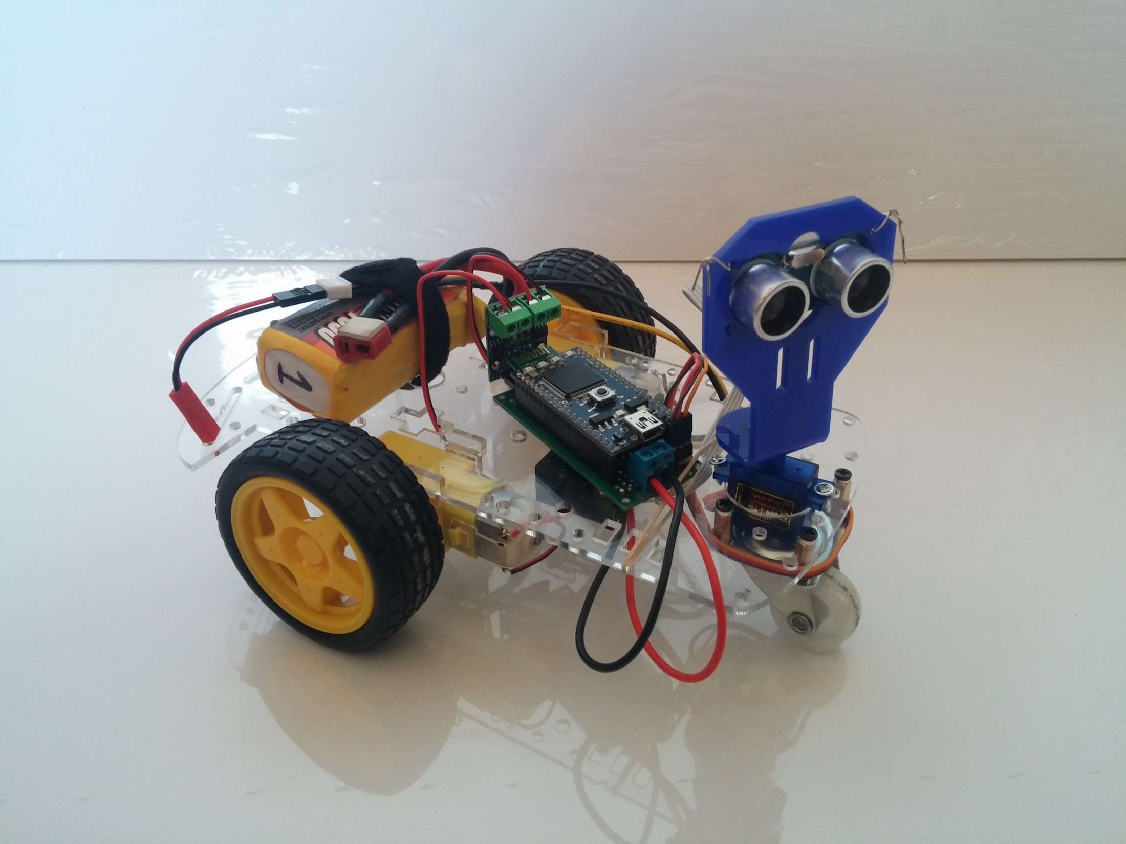

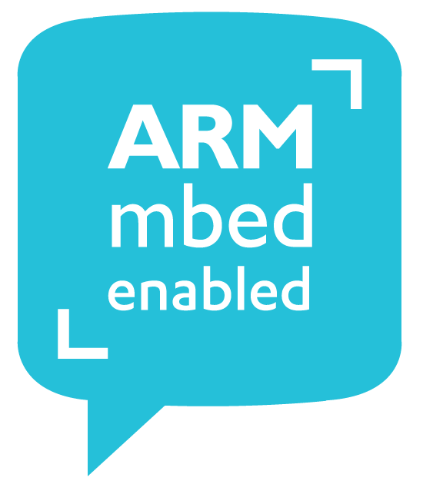

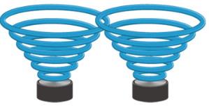
Smart Robot Car
By Maor Tanami & Shai Patael

Slide 2
רקע
פרויקט זה מיישם נושאים רבים הנילמדו בקורס "מעבדה מתקדמת במבנה המחשב“ ובניהם:
תקשורת UART, PWM, Threads, Timers, וכו'.
פרויקט זה הינו רובוט חכם היודע לזהות מכשולים העומדים בנתיב נסיעתו, ונשלט בצורה אלחוטית ידנית\מוגדרת מראש דרך סמארטפון.

Slide 3
מטרה
מטרת פרויקט זה ליישם את הנושאים שנלמדו בקורס וליצור מערכת שעושה שימוש בכמה שיותר נושאים בסקופ של הקורס וללמוד לעומק כל אחד מהם.
המשימה היא לבנות רובוט המבצע נסיעה במסלול מוגדר מראש תוך כדי הימנעות ממכשולים וסימונם.
בנוסף, הרובוט נשלט בצורה ידנית. ("מכונית על שלט")

Slide 4
דרישות הפרויקט
שליטה על הרובוט בעזרת אפליקציה נוחה. וידידותית לאנדרואיד.
תמיכה בשליטה ידנית. ("מכונית על שלט")
תמיכה בנסיעה במסלול מוגדר מראש.
הימנעות ממכשולים.

Slide 5
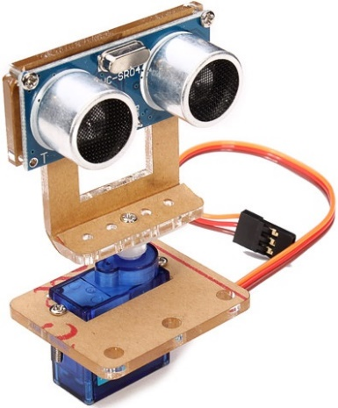
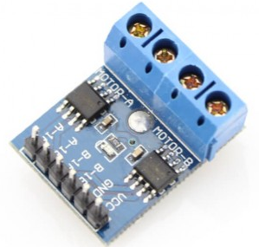
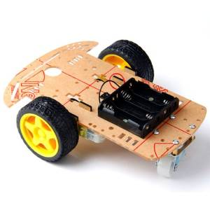
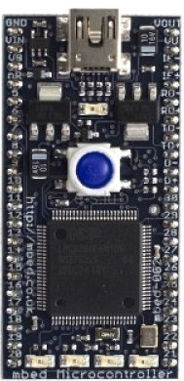
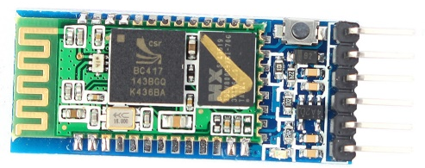
מבנה המערכת
Ultrasonic Sensor
H Bridge Module
DC Motor
DC Motor
mbed LPC1678
Bluetooth HC-05

Slide 6
הישגים
יצירת רובוט התומך ביכולות: נסיעה ידנית, נסיעה מונחית מסלול, זיהוי מכשולים וסימון מיקום המכשולים על גבי הסמארטפון.
למידת עבודה עם ספריית מערכת זמן אמת של mbed (RTOS)
למידת עבודה עם רכיבים נוספים כגון Bluetooth, Ultrasonic, .DC motors
למידה לעומק על עבודה עם .UART (מגבלות, קצבי עבודה משתנים, שגיאות)
למידה לעומק על שילוב של Threads + Interrupts + Timers.
למידה על תכנות אפליקציה לאנדרואיד המתקשרת מול ה- mbed.

Slide 7
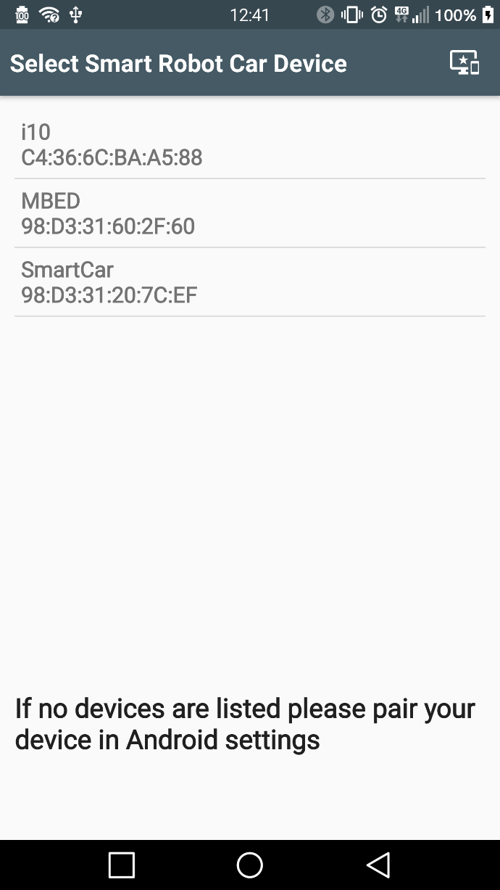
תוצאות
מסך התקני Bluetooth
התקן ה- Bluetooth
אשר מתקשר עם המערכת
יכולת מעבר למסך הראשי מבלי להתחבר למערכת (משמש לצורך בדיקות)

Slide 8
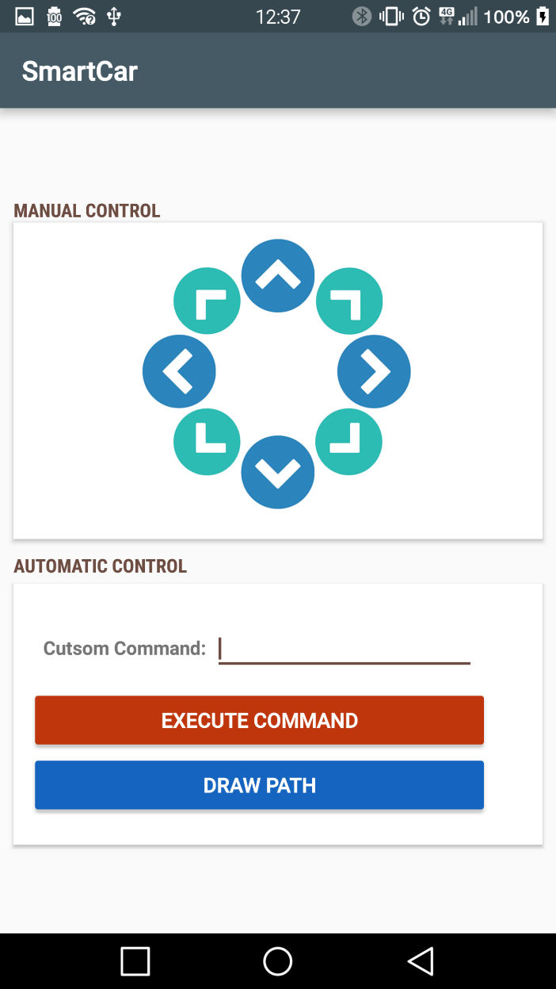
תוצאות
מסך ראשי
שליטה ידנית באמצעות חיצים
מעבר למסך "ציור מסלול" המאפשר הגדרת מסלול מראש אשר הרובוט יעקוב אחריו
שליחת פקודות נוספות להגדרת המערכת

Slide 9
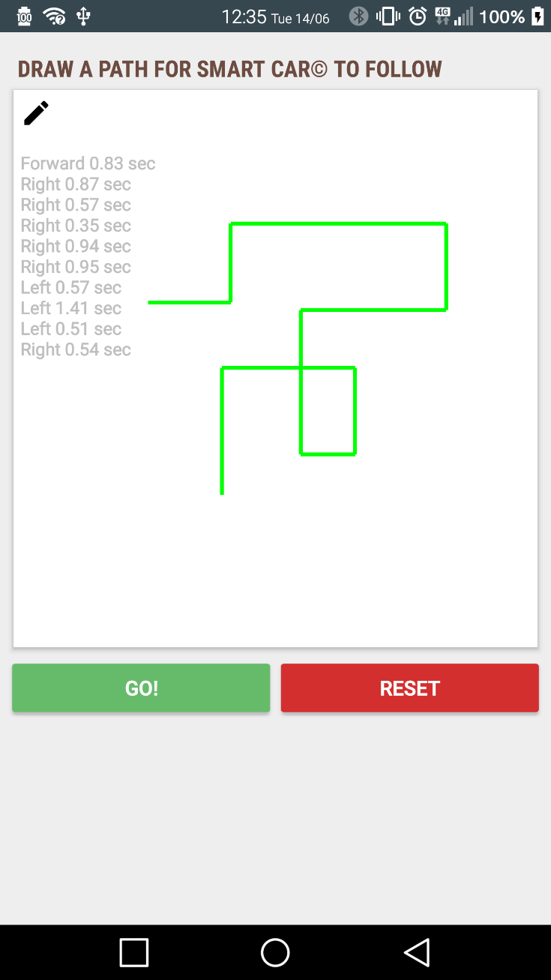
תוצאות
מסך ציור מסלול
פירוט הוראות המסלול שלב אחר שלב תוך כדי ציור המסלול
ציור המסלול באמצעות מגע על משטח ה-
Canvas
שליחת הוראות המסלול אחד אחרי השני באמצעות מבנה הנתונים תור
(Queue)
ניקוי של ה- Canvas
ליצירת מסלול חדש

Slide 10
מסקנות
מנועי DC ללא חיישנים נוספים אינם מדויקים מספיק על מנת לתמרן את הרובוט הנוסע בצורה מדויקת, כלומר לא ניתן להסיק את מרחק הנסיעה על בסיס זמן סיבוב המנועים.
עקב עבודה עם Threads, ישנו Trade-off בין מהירות דגימת החיישנים, לבין מהירות התגובה לביצוע הפקודות מה- Bluetooh.
קיים Trade-off בין זווית זיהוי המכשול לבין המרחק שבו יש לעצור בעת זיהוי המכשול. וזאת עקב מגבלת מהירות תזוזת מנוע הסרוו, ומגבלת טווח המעלות שבהן חיישן ה- Ultrasonic מסוגל להבחין במכשולים. (15 מעלות)

